Slide 1
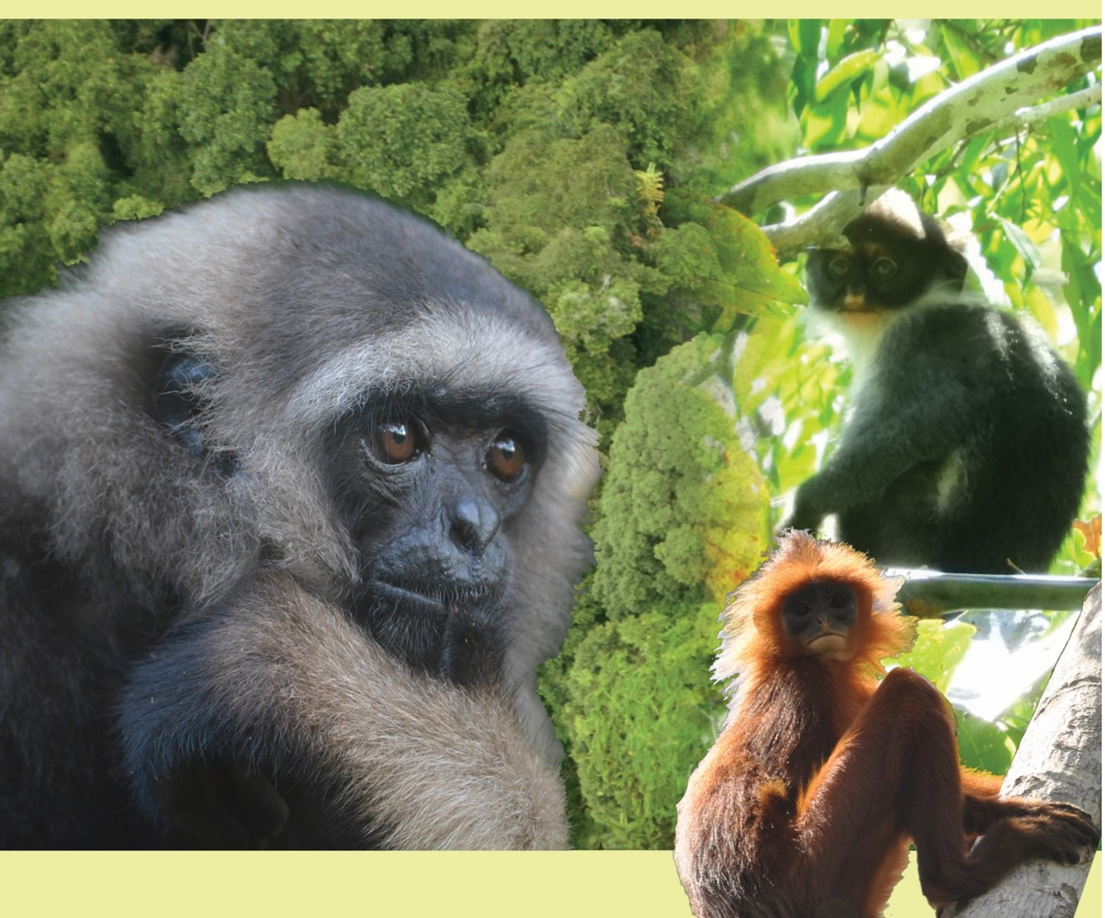
Mencari Idealisme Konservasi Satwaliar
Antara Beban, Belenggu, Target dan Realitas
Rachmat B. Suba

Slide 2
Isi Paparan
Fakta dan Realita Kondisi Satwaliar sebagai Target Konservasi
Back To Basic: Konsep Dasar Ekologi sebagai Landasan Pendekatan Konservasi Jenis
Dinamika Sudut Pandang Konservasi dan Refleksinya Terhadap Konservasi Jenis
Ukuran Keberhasilan yang Ideal?

Slide 3
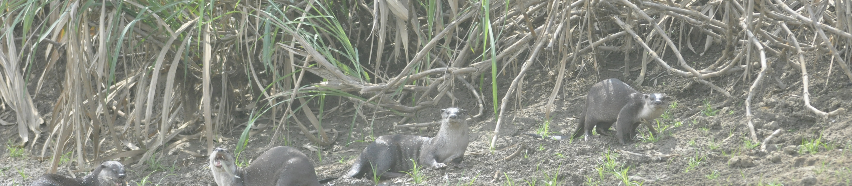
Mengapa populasi?
Fakta dan Realita Kondisi Satwaliar sebagai Target Konservasi
Berbagai spesies eksis dalam lingkungan yang telah dipengaruhi dan dibatasi oleh kegiatan manusia
Pengelolaan satwaliar belum sepenuhnya terefleksikan dalam kawasan konservasi, penetapan kawasan yang dilindungi terkadang belum cukup menjamin kelestarian spesies
Distribusi spesies penting di luar kawasan konservasi, individu yang berada di luar kawasan yang dilindungi juga tidak sepenuhnya ‘aman’
Perlindungan secara hukum juga belum cukup menjamin kelestarian spesies,dan status perlindungan bukan belenggu

Slide 4
Mengapa populasi?
Fakta dan Realita Kondisi Satwaliar sebagai Target Konservasi
Penetapan status perlindungan memang dipandang sangat berkontribusi secara efektif terhadap perlindungan keragaman hayati pada level spesies
Tetapi, status perlindungan bukan belenggu, tidak permanen, dapat berubah ke arah lebih baik melalui intervensi yang terarah dan sistematik → less attention?
Target spesies payung (umbrella species) → makhluk hidup yang sangat bergantung pada hutan dan dapat dianggap sebagai wakil terbaik dari struktur biodiversitas hutan hujan tropis yang berkualitas tinggi
Spesies payung (umbrella species) → masih relevan?

Slide 5
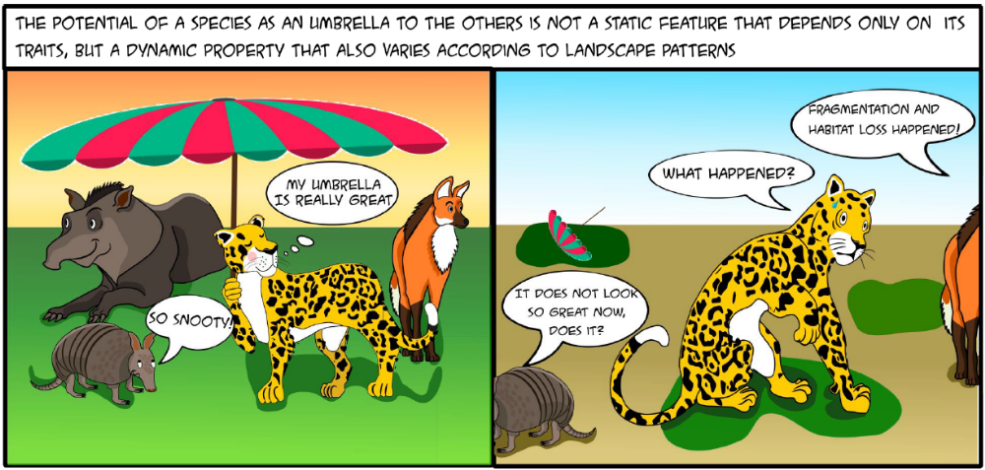

Slide 6
Fakta dan Realita …
Much ecologically sound target:
Ecologically important species
Species sensitive to disturbance
Area-sensitive species
Species that concentrate during some time of the year
Rare, threatened and endangered species

Slide 7
Fakta dan Realita …
Proses manusia mengubah bentang alam → habitat satwa → konflik manusia dan satwa
Persepsi publik yang beranggapan bahwa spesies yang tidak bermanfaat menekan pertumbuhan ekonomi dan menganggu kepentingan masyarakat
Dengan adanya benturan kepentingan antara spesies tunggal dengan kepentingan ekonomi, strategi konservasi dengan pendekatan spesies sangat terbuka untuk mendapat tekanan dan serangan
Pendekatan spesies → distribusi di luar kawasan konservasi → analisis gap → penetapan areal-areal penting bernilai konservasi
Satwaliar di luar kawasan konservasi → hanya jadi beban?

Slide 8
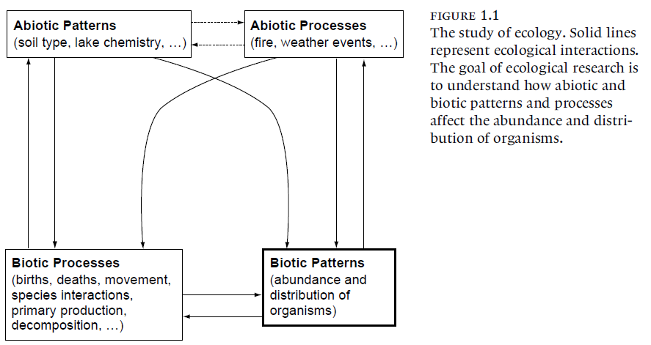
Basic Concept of Ecology

Slide 9
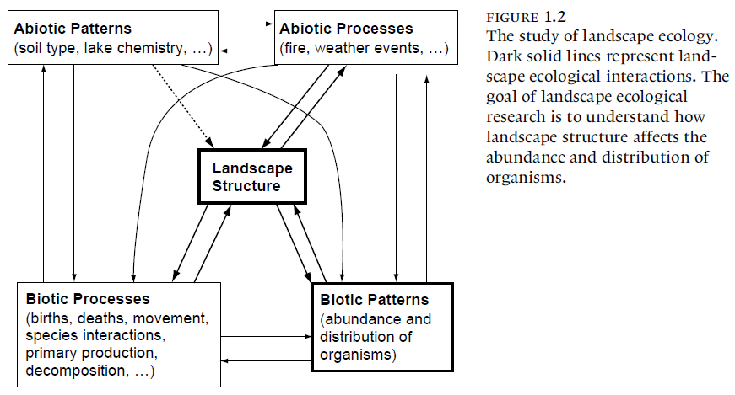
“A Changing World”

Slide 10
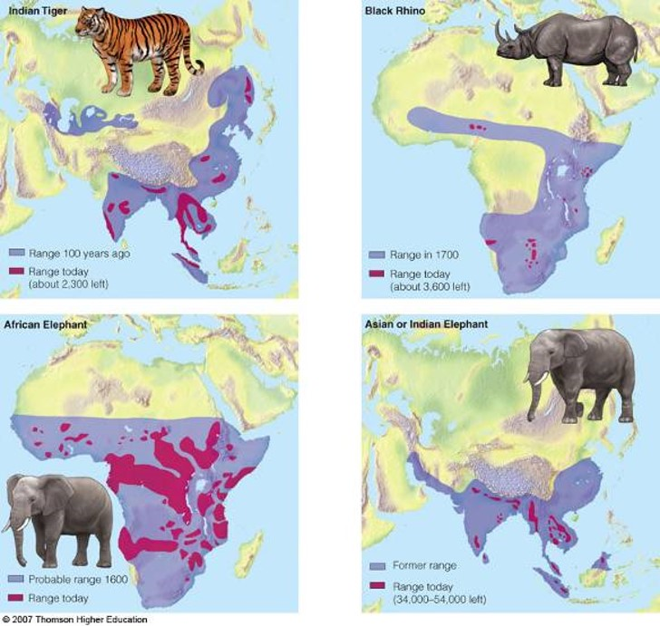
Are their populations viable?
Minimum Viable Population?
Minimum Dynamic Area?
10

Slide 11
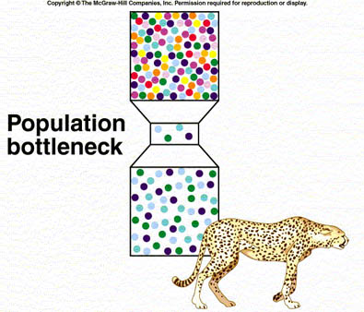
Bottleneck Population
A population so low in abundance that it is forced through a “bottleneck” that changes the genotype and its phenotypic expression and possibly its ability to adapt to new environments

Slide 12
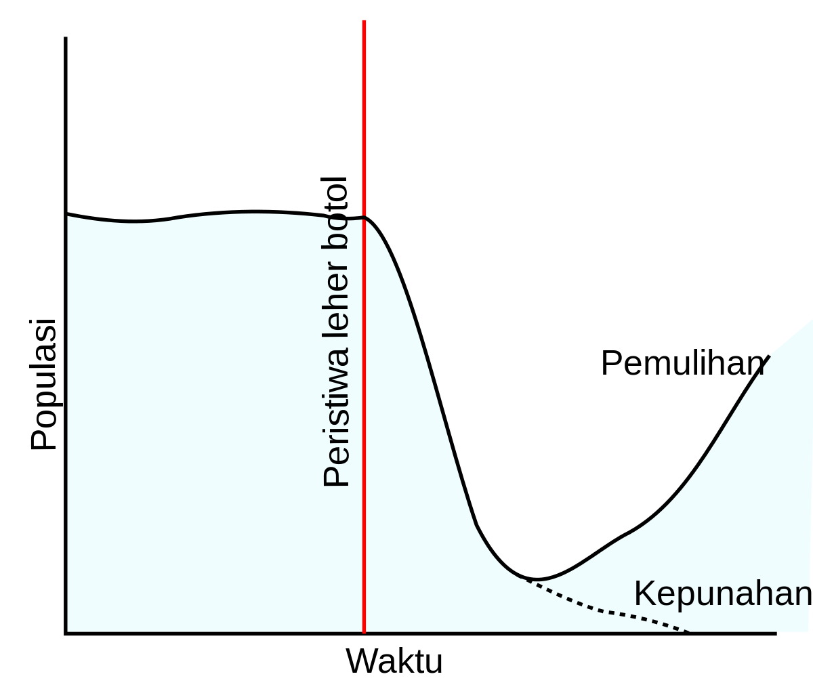
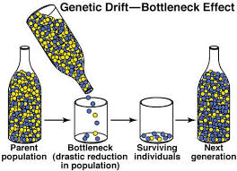
Bottleneck Population

Slide 13
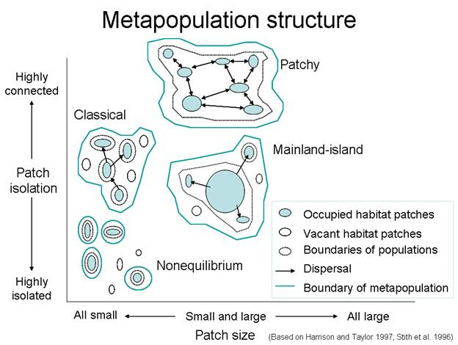

Slide 14
So…..
Spesies yang ada di alam merupakan bagian dari jaringan populasi yang dinamis dalam dimensi ruang dan waktu, serta saling terhubung melalui pergerakan dan penyebaran individual
Hanya dengan memandang populasi dengan perspektif perbedaan pada skala dan level interaksi maka barulah dapat dihargai kompleksitas dari kelimpahan dan distribusi populasi

Slide 15
Dinamika Sudut Pandang Konservasi dan Refleksinya Terhadap Konservasi Jenis

Slide 16
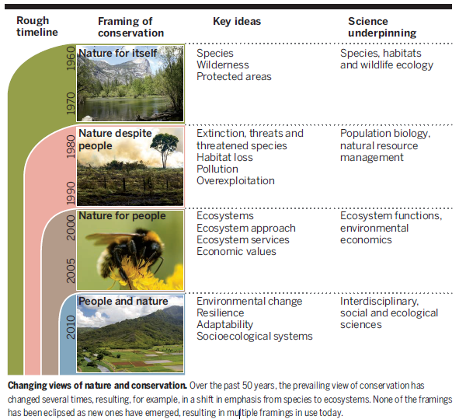

Slide 17
Dinamika Sudut Pandang Konservasi …
Pendekatan spesies dan pendekatan ekosistem → bukan opsi
Melindungi spesies tetap berarti melindungi seluruh komunitas hayati

Slide 18
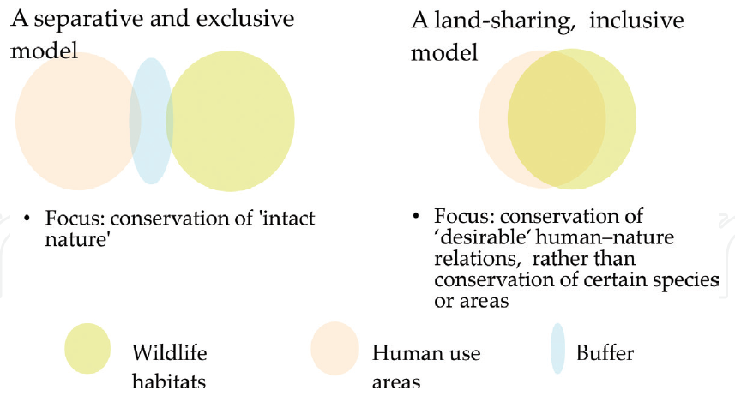

Slide 19
Ukuran Keberhasilan yang Ideal
Konservasi Panda

Slide 20
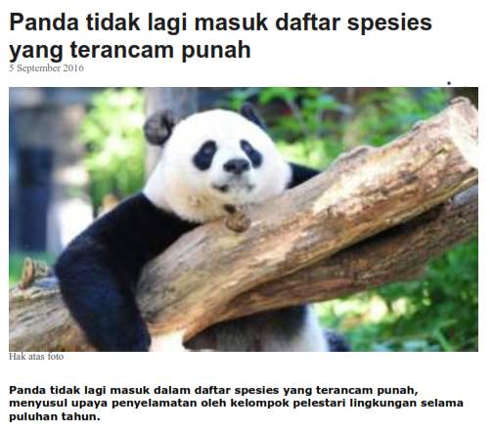

Slide 21
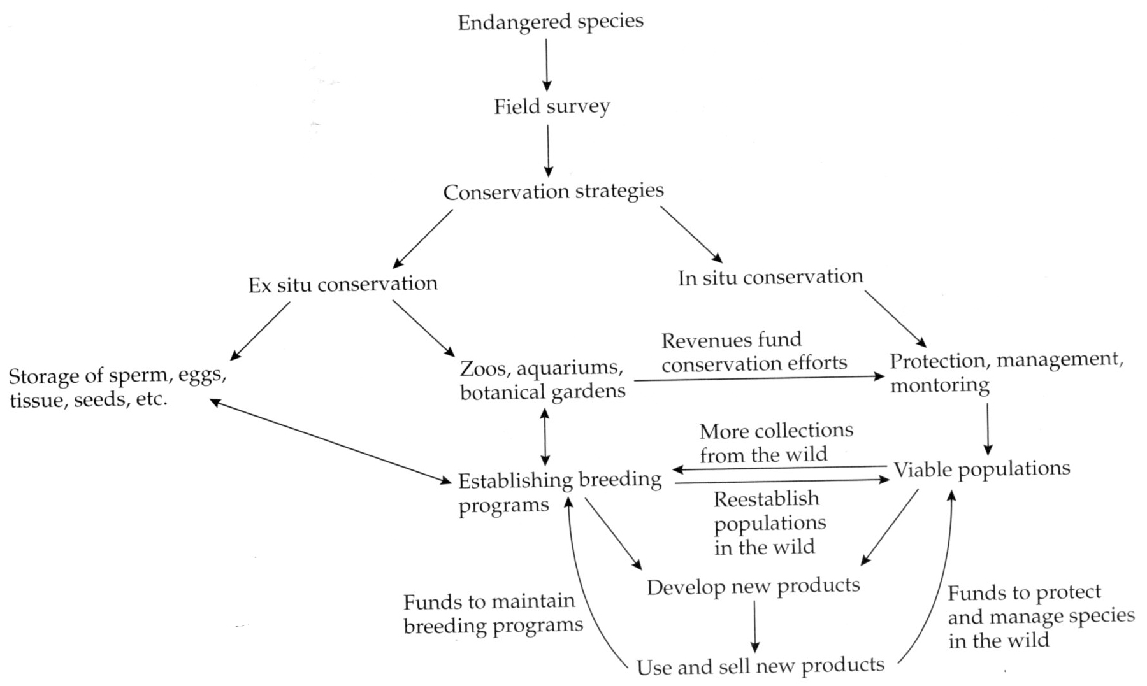
Model of Species Conservation

Slide 22
THANK YOU
Insert Image

